Slide 1
Проект по теме:
«Мир китов»

Slide 2
Цель: узнать как можно больше о китах – самых огромных животных на планете.
Задачи:
Найти и систематизировать материал по теме в разных источниках: книгах, справочниках – энциклопедиях, интернете.
Узнать сколько в настоящее время сохранилось на планете разновидностей китов
Выяснить какие киты находятся на грани исчезновения, и как человек может помочь китам
Изготовить книжку «Мир китов» своими руками

Slide 3
Жан Кусто

Slide 4
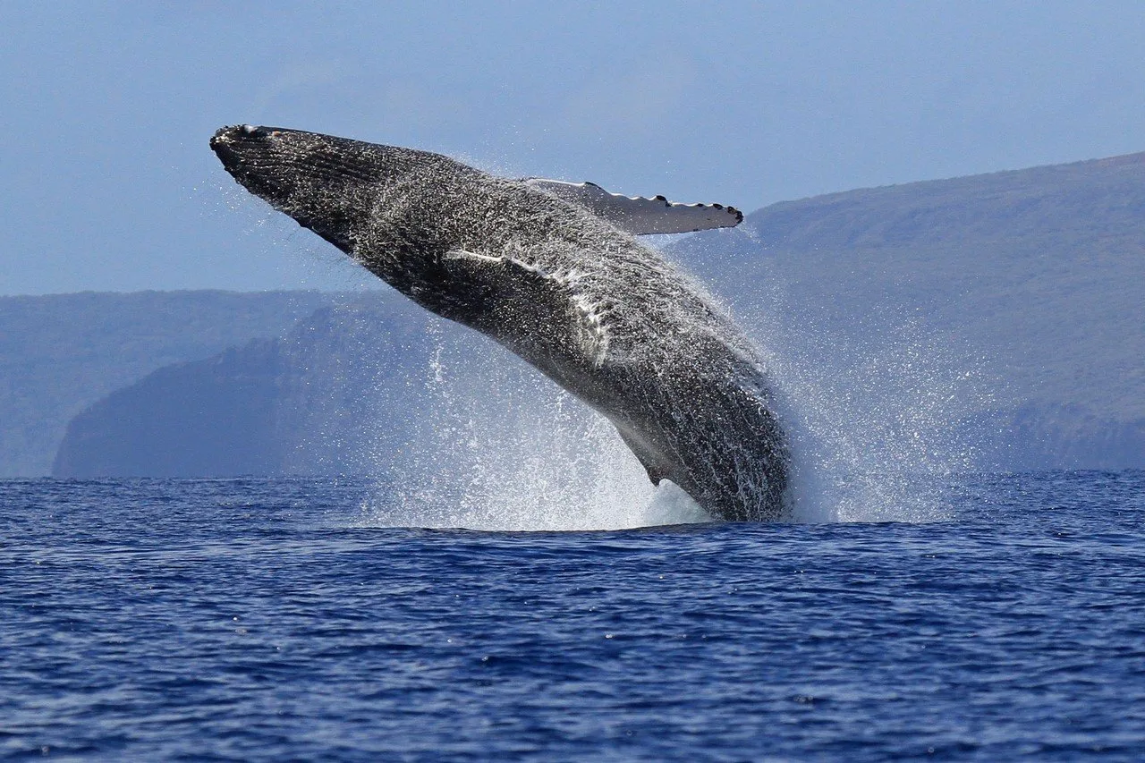
Синий кит

Slide 5
Предок китов

Slide 6
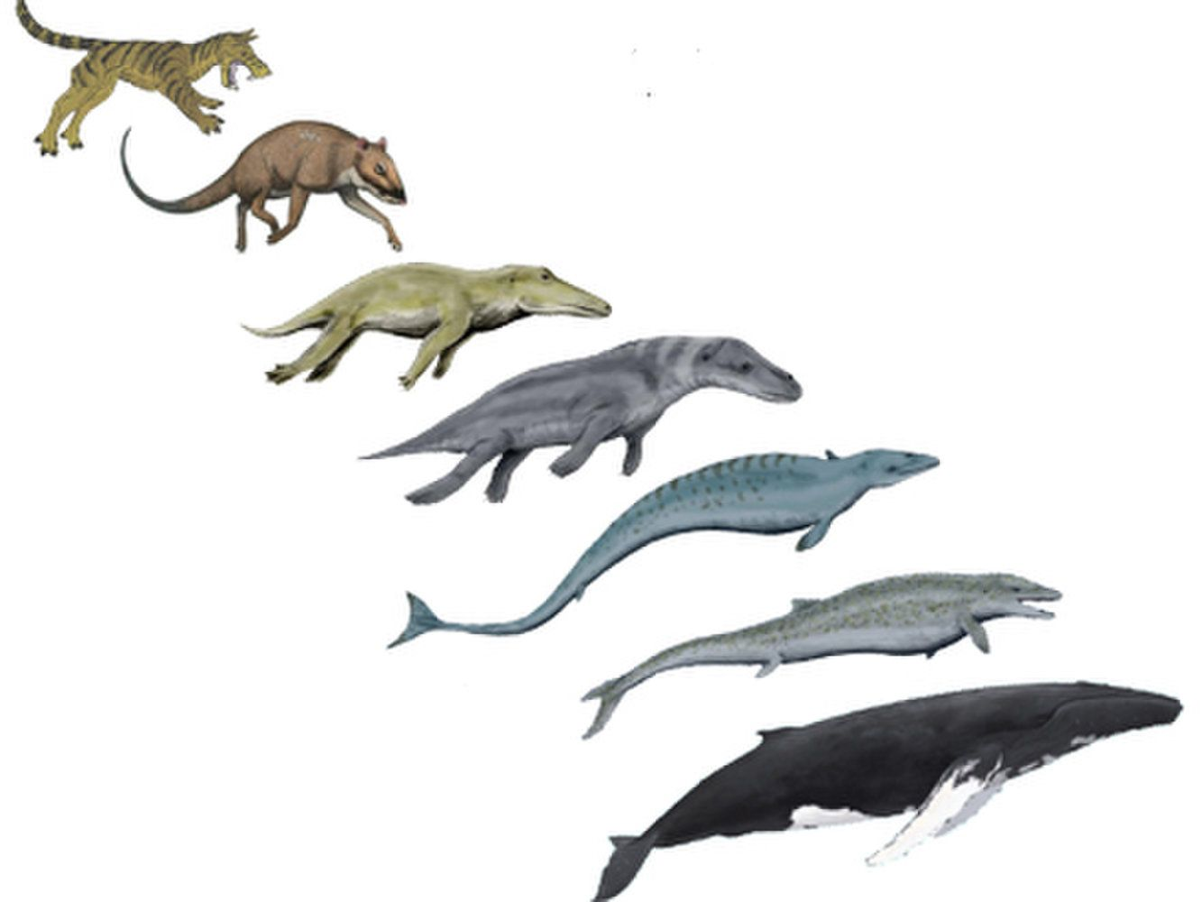
Эволюция китов

Slide 7
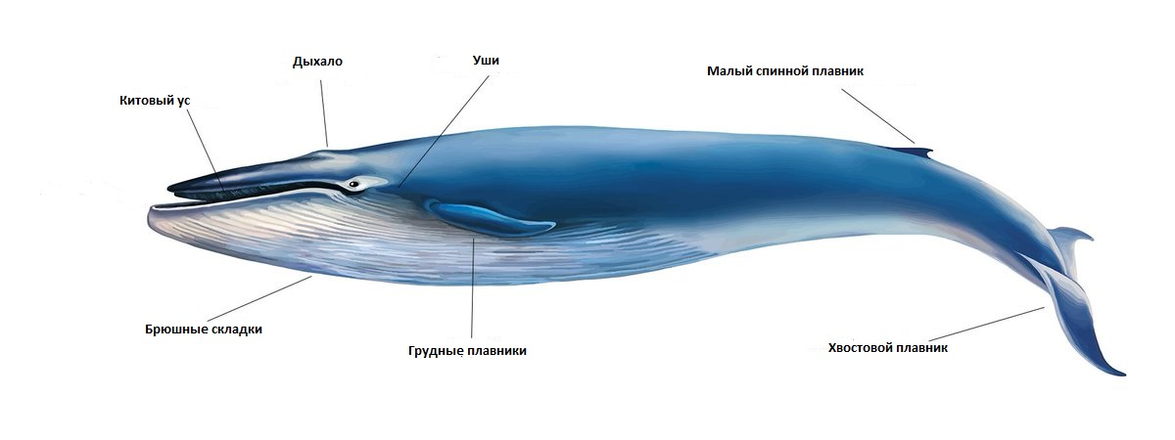
Строение кита

Slide 8
Дыхание китов

Slide 9
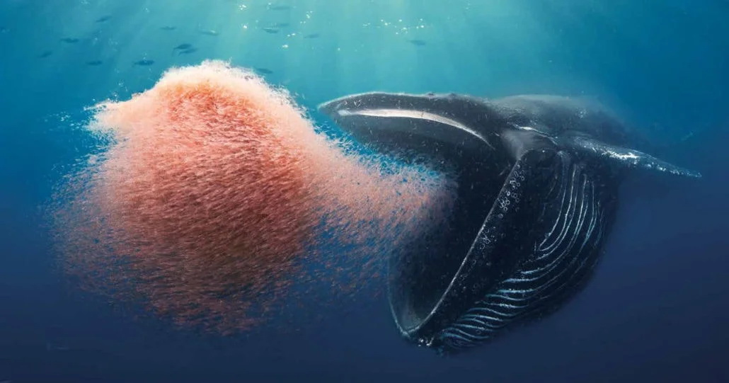
Питание кита

Slide 10
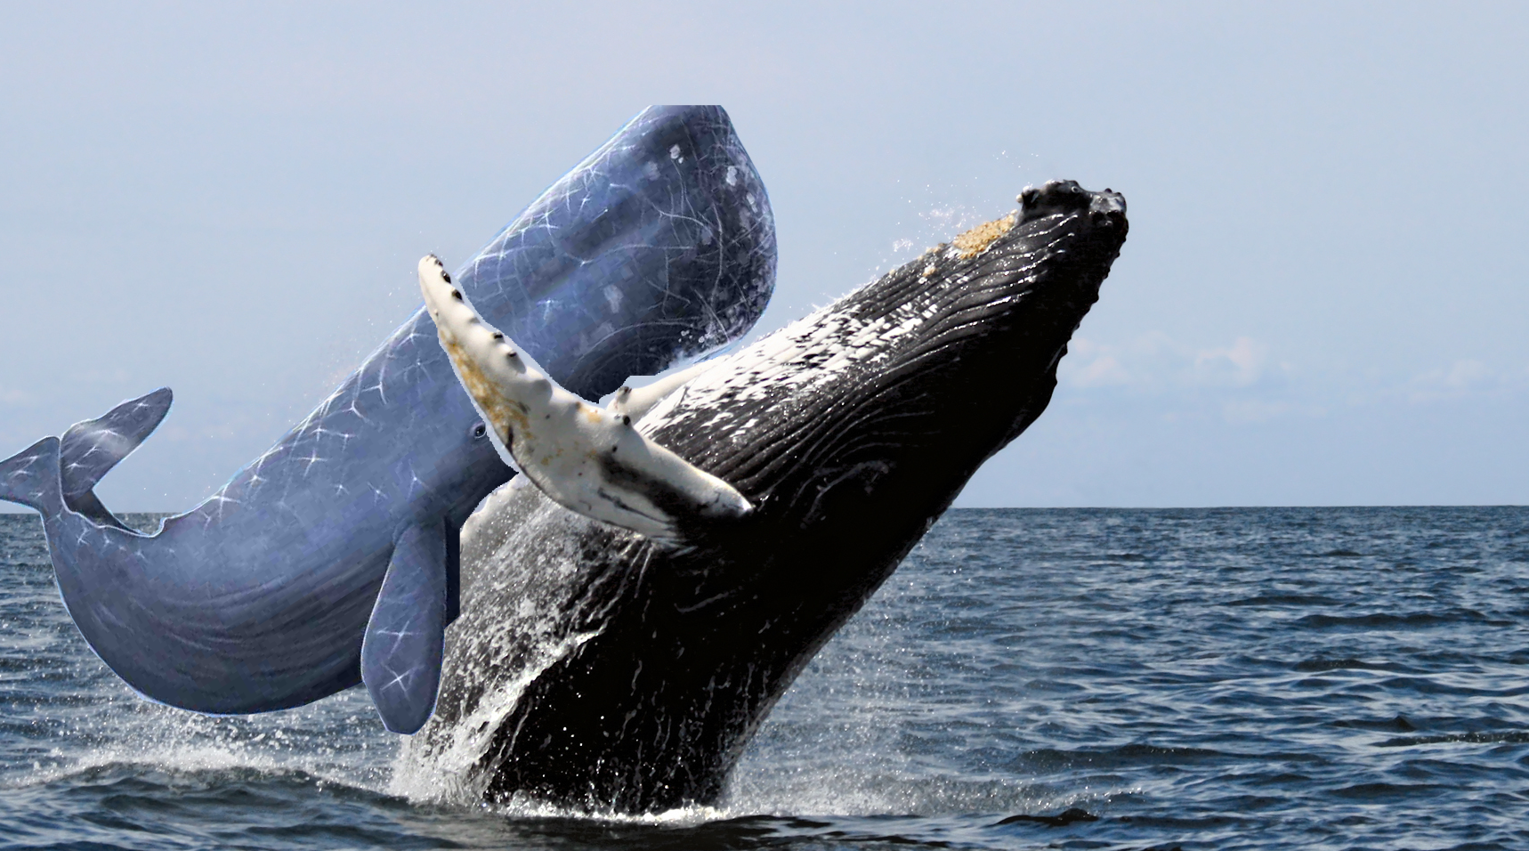
Размножение китов

Slide 11
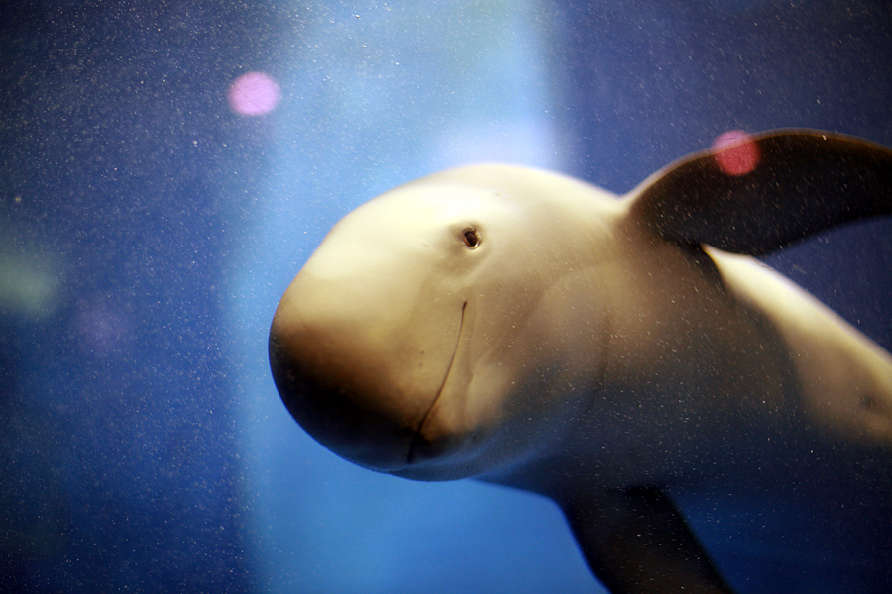
Зубатые киты
Морские свиньи

Slide 12
Белухи

Slide 13
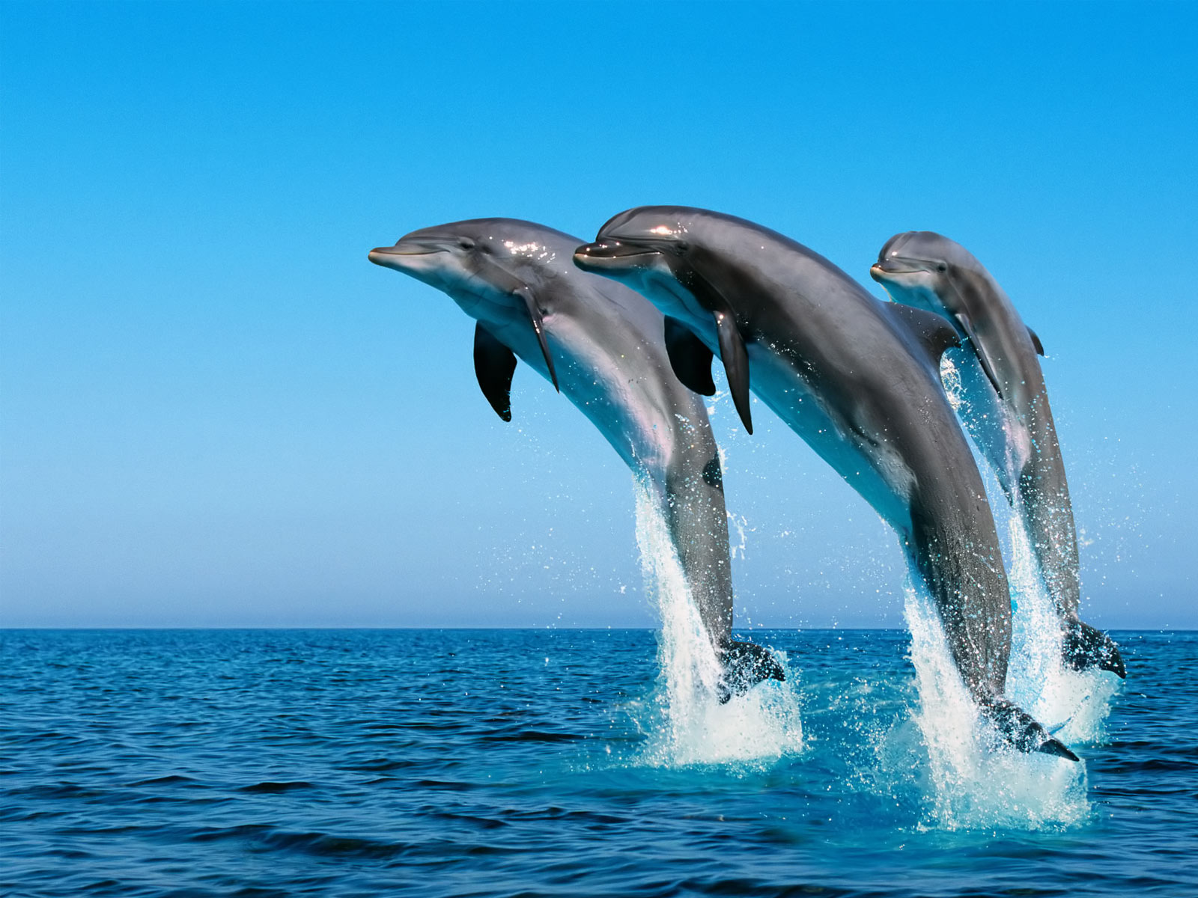
Дельфины

Slide 14
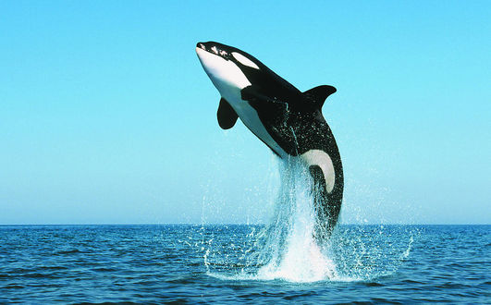
Касатки

Slide 15
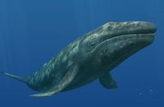
Усатые киты
Серый кит

Slide 16
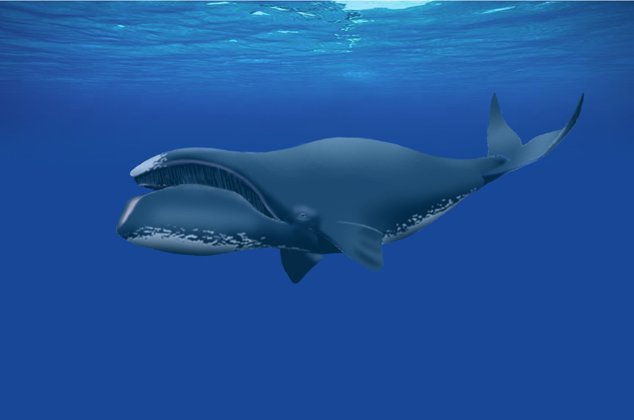
Гренландский кит

Slide 17
Челюсти усатых китов

Slide 18
Холодолюбивые киты
Нарвалы

Slide 19
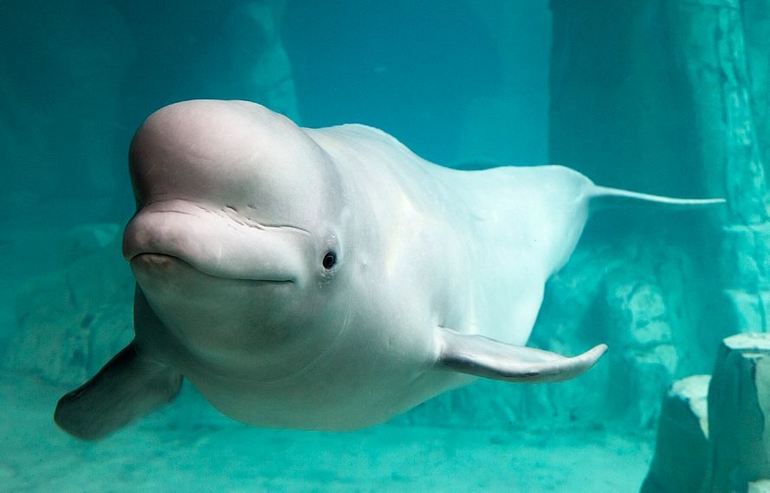
Белухи

Slide 20
Теплолюбивый кит. Полосатик

Slide 21
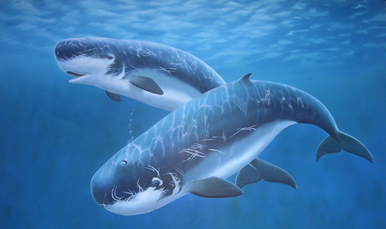
Карликовые кашалоты

Slide 22
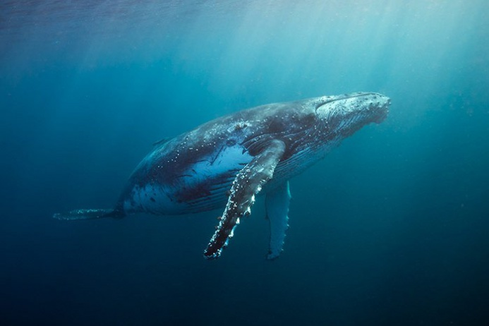
Вымирающие виды
Горбатый кит

Slide 23
Гренландский кит

Slide 24
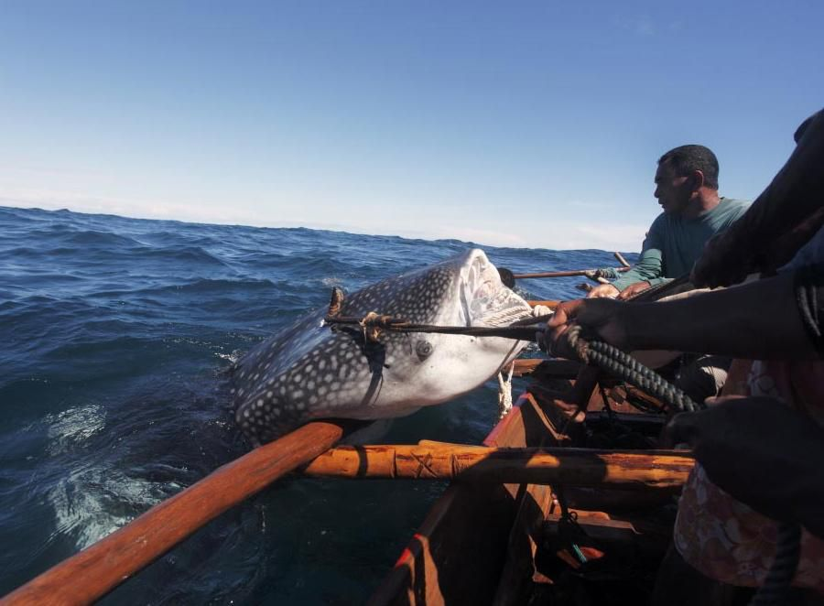
Охота на китов

